Slide 1
第 九 讲

Slide 2
第四章 分解方法与单口网络
4-1 分解的基本步骤
4-2 单口网络的电压电流关系
4-3 置换定理
4-4 单口网络的等效电路
4-5 一些简单的等效规律和公式
4-6 戴维南定理
4-7 诺顿定理
4-8 最大功率传递定理
4-9 T型网络和∏型网络

Slide 3
本章教学要求
1、掌握分解方法的基本步骤；
2、熟练掌握单口网络的电压电流关系；
3、掌握置换定理、戴维南定理、诺顿定理、 最大功率传递定理等电路基本定理；
4、熟练掌握单口网络的等效电路；
5、掌握T型网络和∏型网络的等效变换。

Slide 4
本次课教学要求
1、掌握分解方法的基本步骤；
2、熟练掌握单口网络的电压电流关系；
3、掌握置换定理及其应用。
重点
分解方法，单口网络的电压电流关系
难点
含受控电源的单口网络

Slide 5
§4.1 分解的基本步骤
1、引言
电路分析方法的简化途径：
叠加法：将多个激励源的电路化成单个激励源电路求解；
分解法：将复杂电路（网络）拆分成简单电路求解，一般转换成单口网络求解；
变换法：电路变换和数学变换。
电路变换法：将复杂电路（网络）变换成等效的简单电路求解；
域变换法：即数学变换法，通过数学方法将电路从时域变换到频域或复频域求解，然后再变回时域。

Slide 6
2 、分解的基本步骤
（1）将给定网络划分为两个单口网络N₁和N₂；
（2）分别确定N₁和N₂的VCR（计算或测量，即理论法和实验法；
（3）求解N₁和N₂的VCR的联立方程组，或用图解法确定N₁和N₂的VCR 曲线的交点，以确定端口的电压和电流；
（4）分别求出N₁和N₂内部各支路的电压和电流。

Slide 7
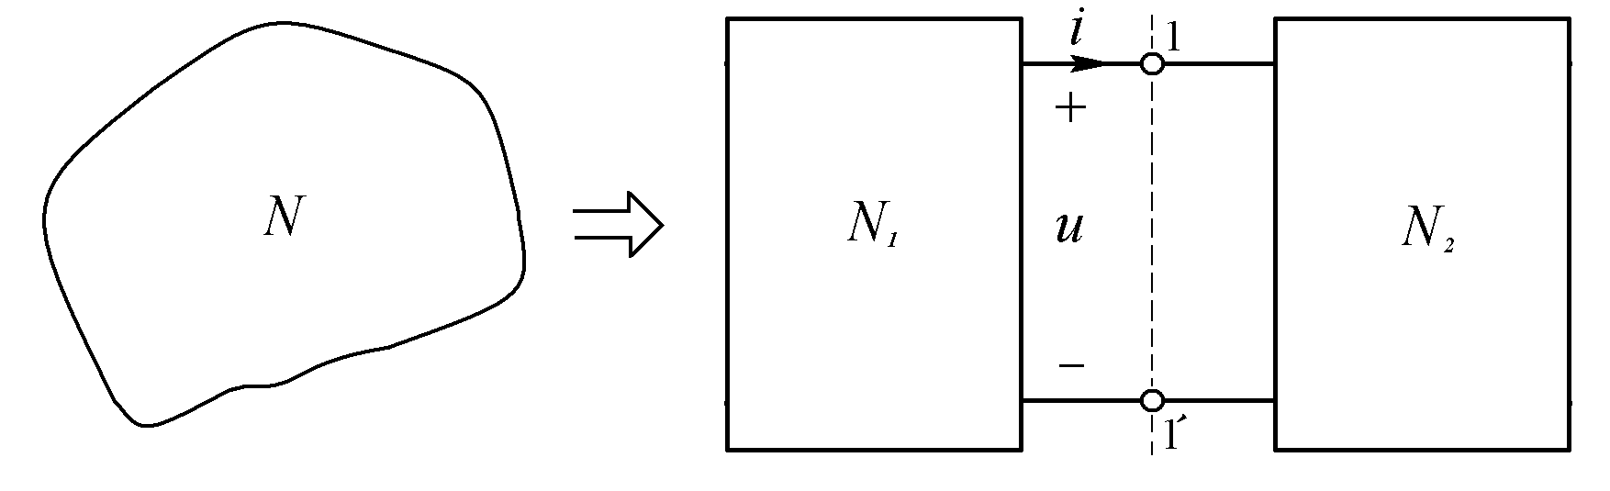
分解的示意图
分解后，对于N₁网络有：u=f₁(i)，对于N₂网络有：u=f₂(i) ；
两个未知数，两个方程，端口电压u和电流i可以确定。

Slide 8
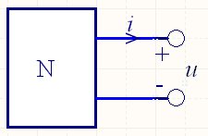
§ 4.2 单口网络的电压和电流关系
4.2.1 单口网络的定义
单口网络: 对外只有两个端钮的网络整体称为单口网络或二端网络。
单口网络
注意：单口网络VCR是由单口网络本身决定的，与外接电路无关

Slide 9
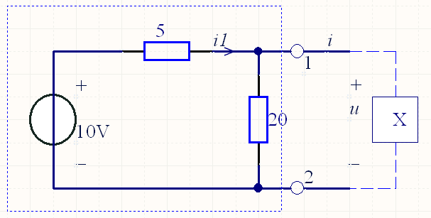
§ 4.2 单口网络的电压和电流关系（续）
4.2.2 单口网络的VCR及伏安特性曲线
单口网络的VCR：端口电压u和电流i的关系。
伏安特性曲线：在直角坐标系中描述端口电压u和电流i的关系的图像。
图4-3

Slide 10
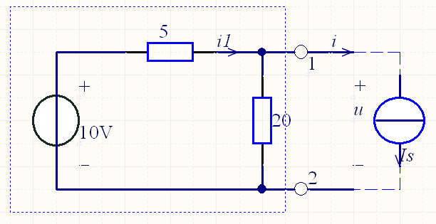
求解单口网络VCR的基本方法
1.在端口上任意外接线路X求解（图4-3）
2. 外接电流源（自变量）求电压（函数）法（下图），即推导u= f(i)关系。

Slide 11
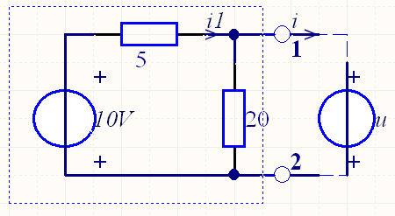
3. 外接电压源（自变量）求电流（函数）法，即推导i= f(u)关系。

Slide 12
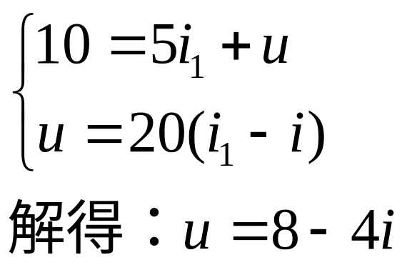
例4-1
试求图4-3所示含电压源和电阻的单口网络的VCR及伏安特性曲线。
图4-3
解1：把X看作任意电路列方程

Slide 13
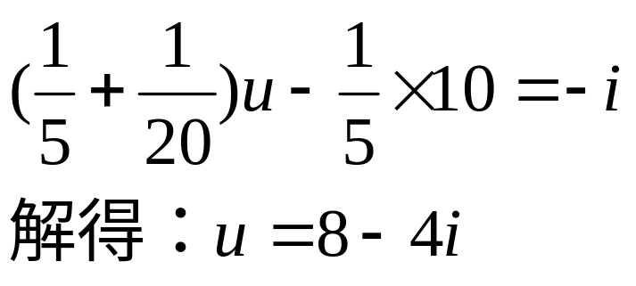
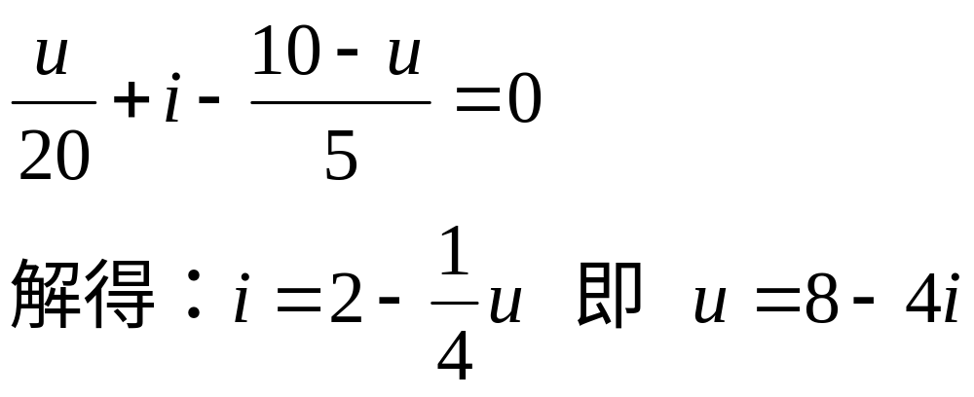
例4-1
解2：设想X是一个电流源i，列出节点电压方程
解3：设想X是一个电压源u，列出节点电流方程

Slide 14
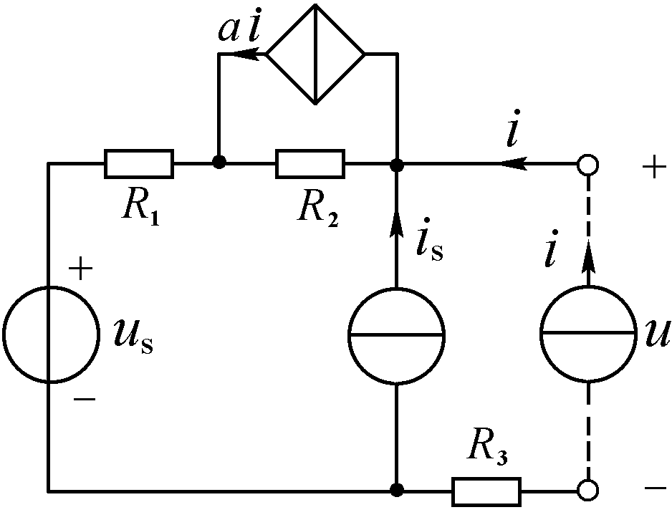
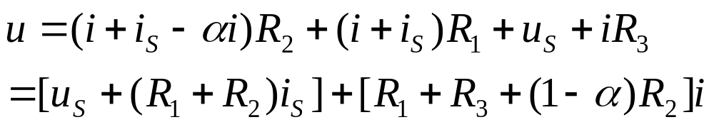
例4-2
含受控电源的单口网络
用观察法列回路电压方程
显然，u为i的一次函数。

Slide 15
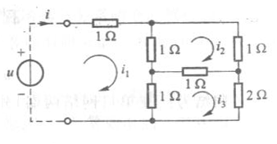
例4-3
无源单口电阻网络
解：此例实际上是求无源二端网络的等效电阻。

Slide 16
§ 4.3 单口网络的置换—置换定理
1、置换定理（替代定理）
若网络N由两个单口网络N₁和N₂组成且已知端口电压和电流值分别为α和β，则N₂（或N₁）可用一个电压为 α 的电压源或用一个电流为β 的电流源置换，不影响N₁（N₂）内支路电压、电流原有数值。

Slide 17
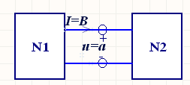
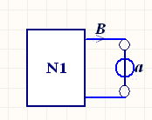
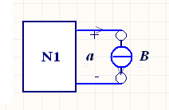
（a）原网络
（b）N2为电压源所置换
（c）N2为电流源所置换
图4-6 置换定理

Slide 18
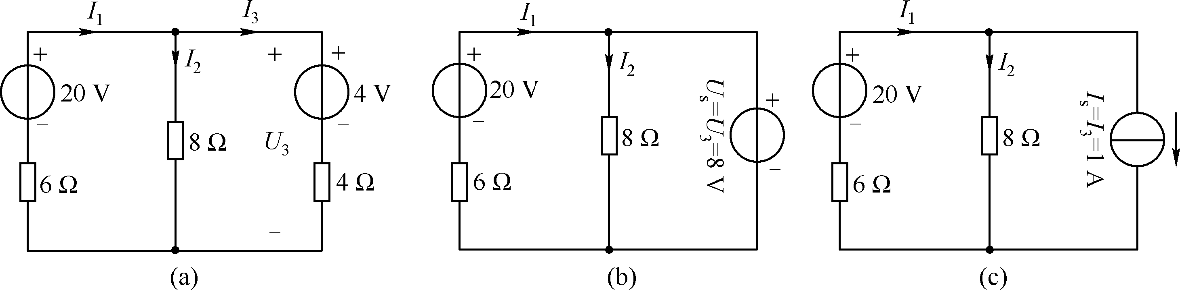
电路中各支路电压和电流已求出
I₁ = 2 A , I₂ = 1 A , I₃ =1 A , U₃ = 8 V
用U_{S}= U₃ = 8 V
的电压源替代
用I_{S}= I₃ = 1 A
的电流源替代
替代后电路中各支路电压和电流均保持不变

Slide 19
2、应用置换定理的注意事项
（1）被置换的网络可为一支路，即支路电压为α，支路电流为β。
（2）被置换的支路和电路中其他的支路之间无耦合。
（3）在置换时注意电压源的极性，电流源的方向。
（4）置换是一种基于工作点相同的等效替换，即电路具有唯一解，并适用于非线性电路。
（5）若被置换的网络是吸收能量的，可以用电阻替代。

Slide 20
置换定理的实质
运用置换定理置换对电路进行的变换，是对具有唯一解电路的一种等效变换，这种变换是基于同一个工作点的，即基于端口电压和电流所确定的那个点的等效变换。
换句话说，伏安特性过这一点的任何二端器件或网络，都可以用来替代该端口的原电路。

Slide 21
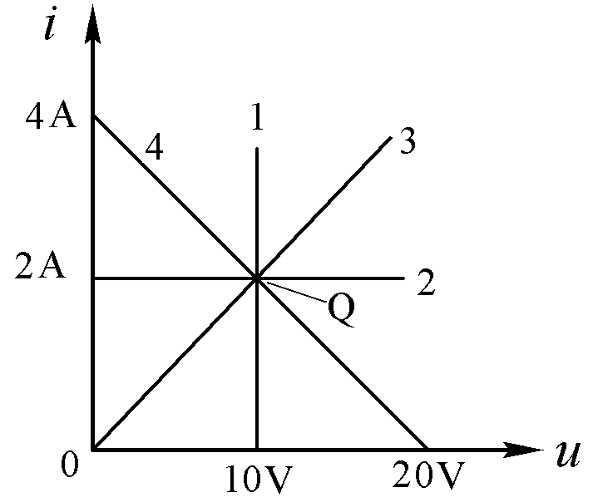
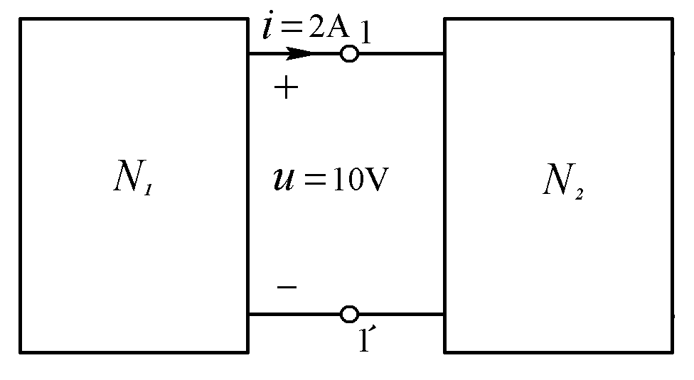
置换定理的实质
图(a)
图(b)
例如，图(b)中伏安特性过Q点的任何二端器件或网络，都可以用来替代图(a)中的N₂。
图(b)中，伏安特性1表示10V的电压源，伏安特性2表示2A的电流源，伏安特性3表示5Ω的电阻，伏安特性4表示20V的电压源与5Ω的负电阻串联。

Slide 22
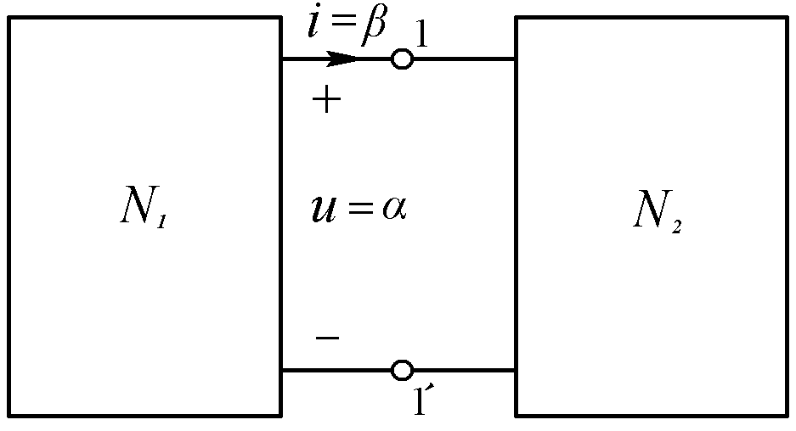
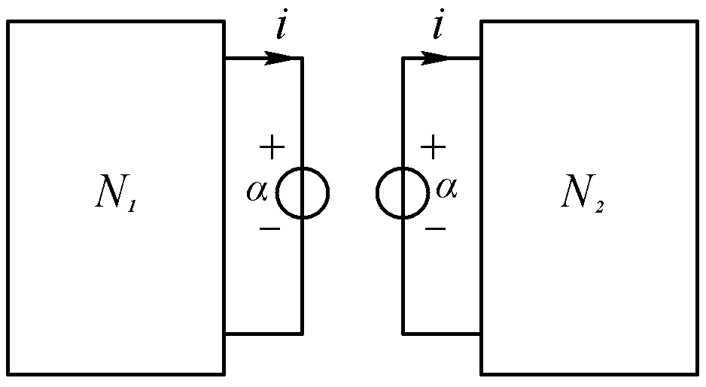
3、置换定理的应用
（1）用电压为端口电压值的电压源置换
用电压源置换后，电路分解为两个简单的网络。

Slide 23
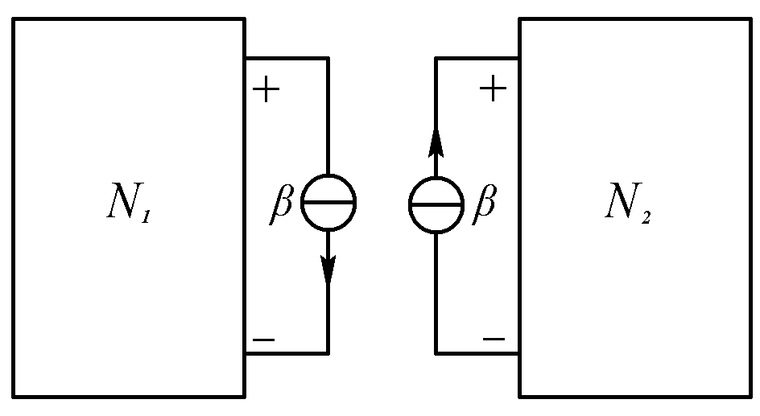
3、置换定理的应用
（2）用电流为端口电流值的电流源置换
用电流源置换后，电路同样被分解为两个简单的网络。

Slide 24
置换定理的应用举例
PP120-121
例4-5 含受控电流源的电路
例4-6 图解法解电路

Slide 25
课外作业
P151
4-1，
4-2，
4-4
END

